Slide 1
jQuery源码鉴赏
张斌
2016-10-21

Slide 2
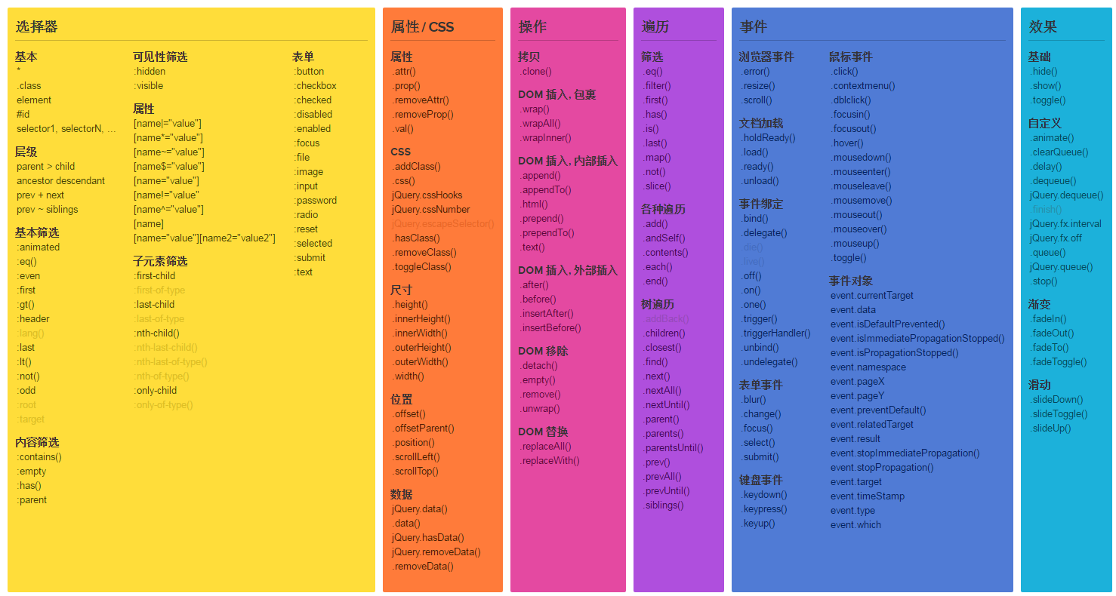

Slide 3
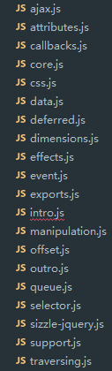
设计框架
选择器
属性、CSS
操作
遍历
事件
效果（动画）
异步请求
工具

Slide 4
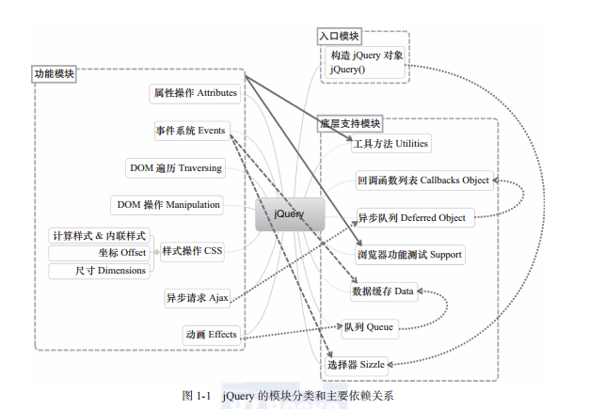
总体架构

Slide 5
核心api原理
$
$.each
$.extend
$().attr()
$().append()
$().parent()
$().on()
$().animate()
$.ajax()

Slide 6
入口模块－选择器

Slide 7
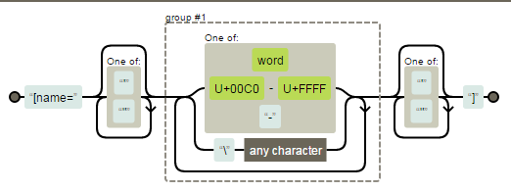
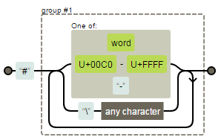
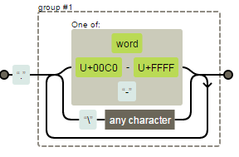
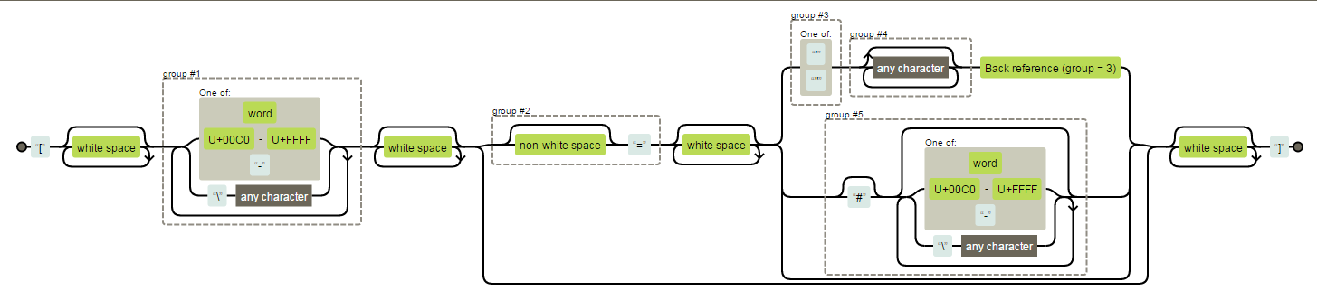
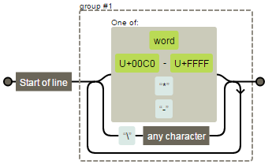
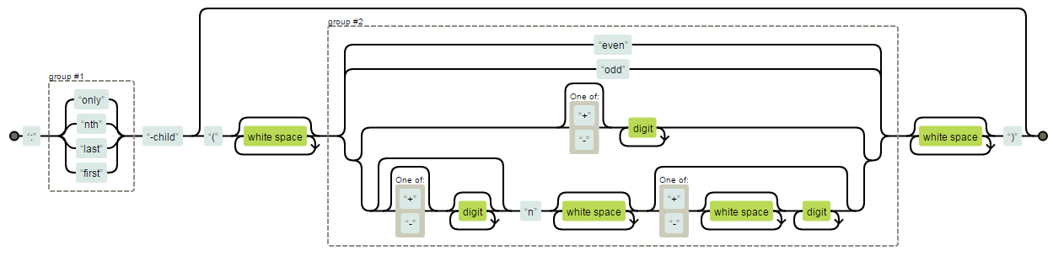
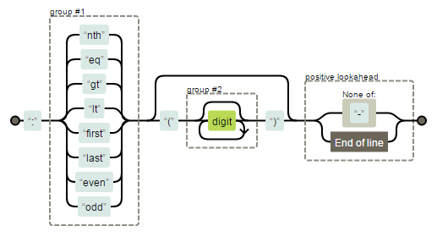
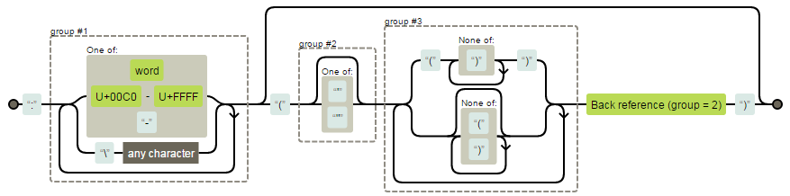
Expr.match
name
id
class
attr
child
tag
pos
pseudo

Slide 8
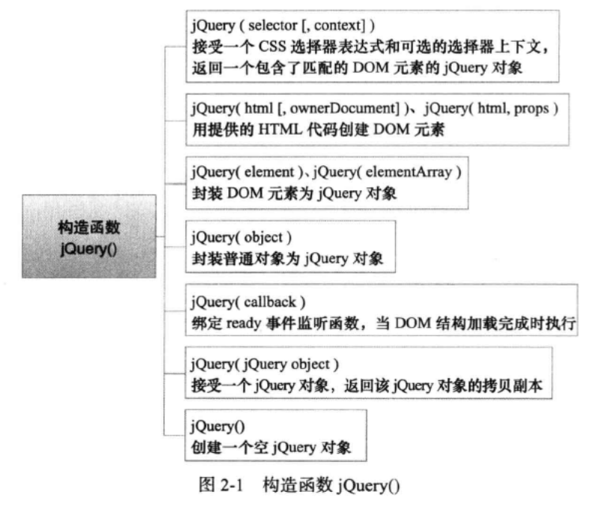
抽象思路-包装

Slide 9
抽象思路-包装
 |  | Document | $.makeArray | $[0]=document
htmlString | innerHTML $. buildFragment | node | $.merge | $[0]=node
selector | getElementsBy… querySelectorAll $.fn.find | nodes |  | $[]=nodes
 |  | nodeList |  | $[0]=nodes

Slide 10
链式调用-生成、操作
生成
节点包装后return， $.makeArray-$.merge
Html转换为节点包装return，$.buildFragment
选择器转换为节点后包装return，$.prototype.find-Sizzle
操作
设置后return this
遍历时return jQuery包装对象

Slide 11
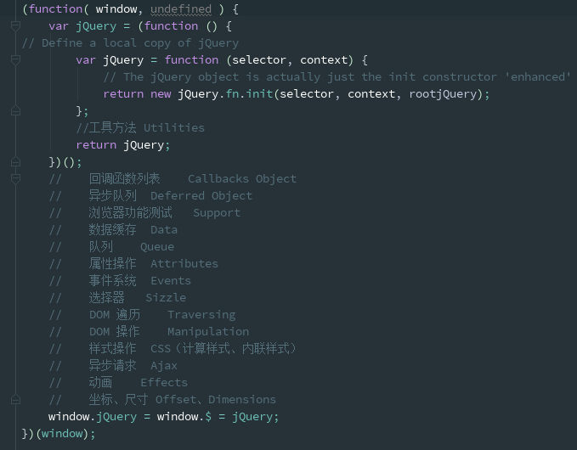
代码结构
工厂模式

Slide 12
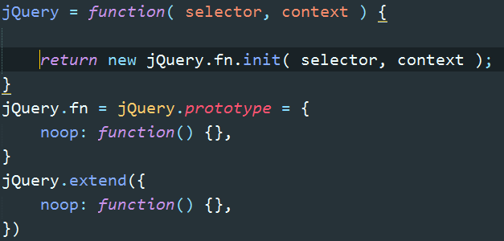
入口
工厂模式

Slide 13
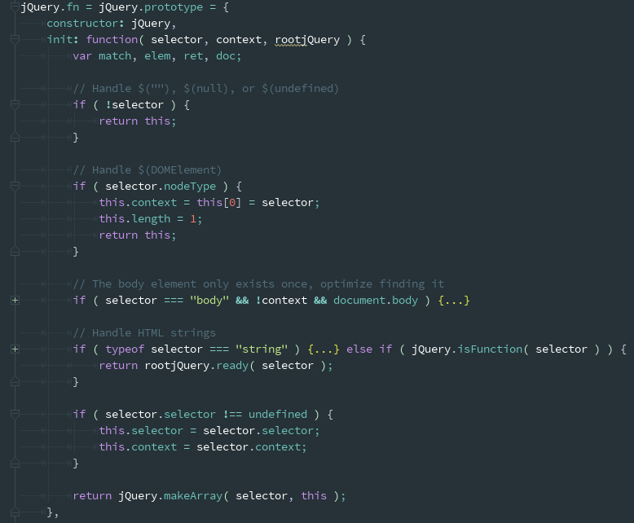
Fn.init

Slide 14
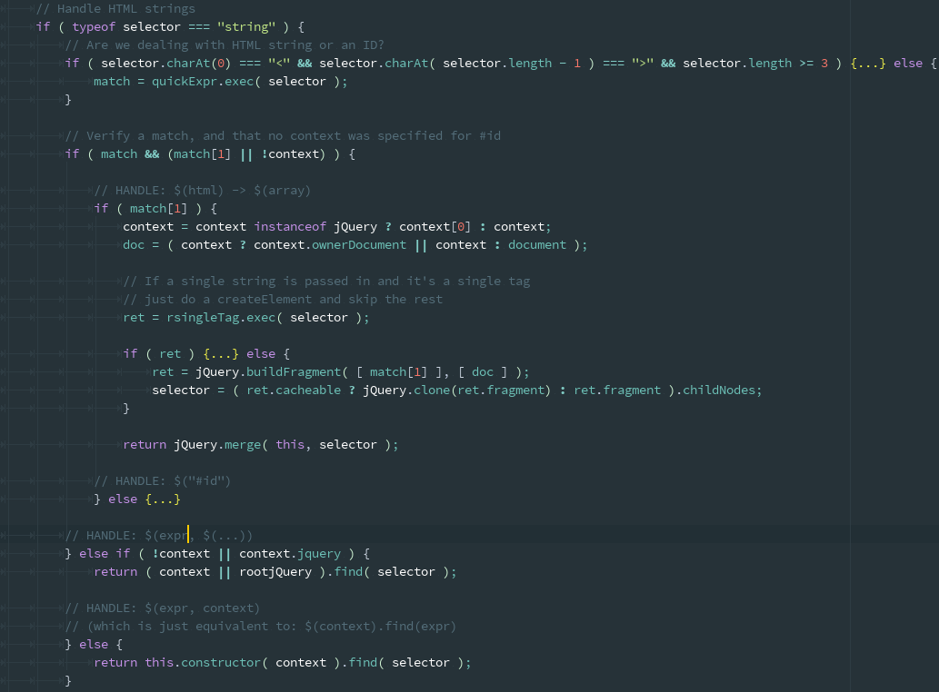
string

Slide 15
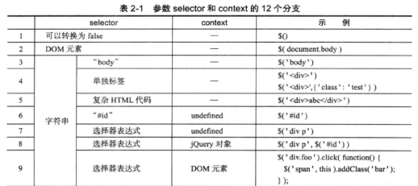
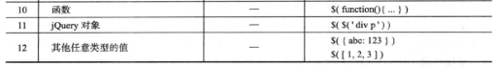
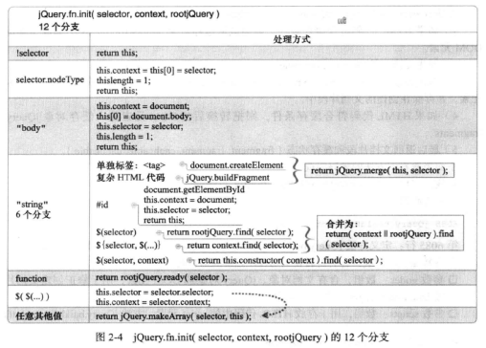
Fn.init

Slide 16
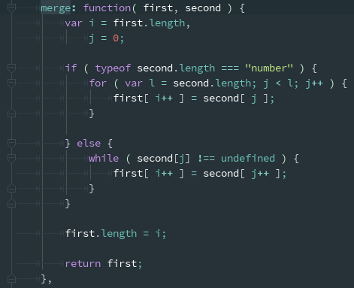
$.makeArray-$.merge

Slide 17
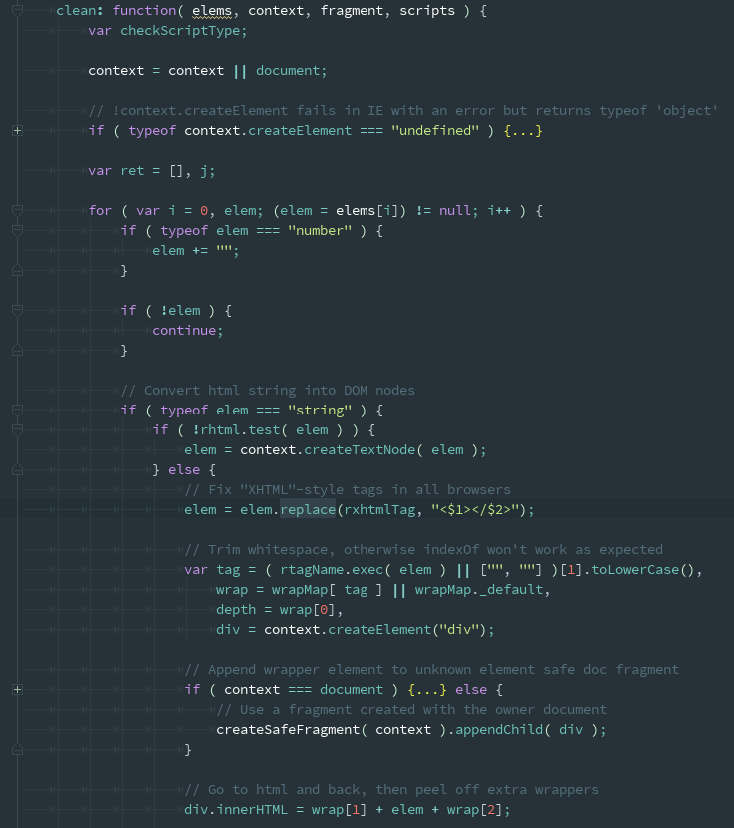
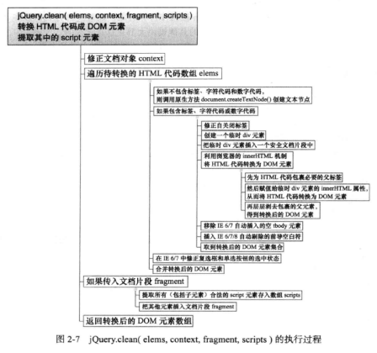
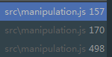
$.buildFragment-$.clean

Slide 18
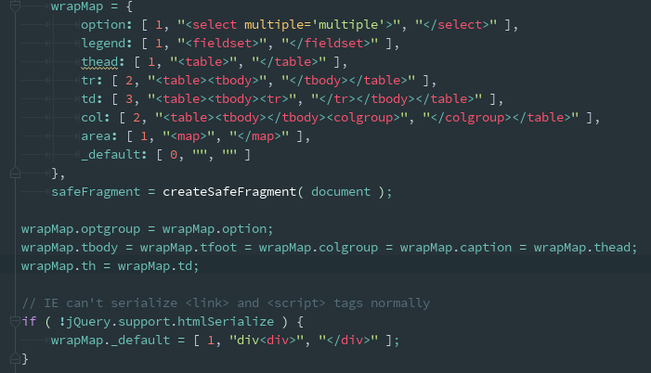
wrapMap

Slide 19
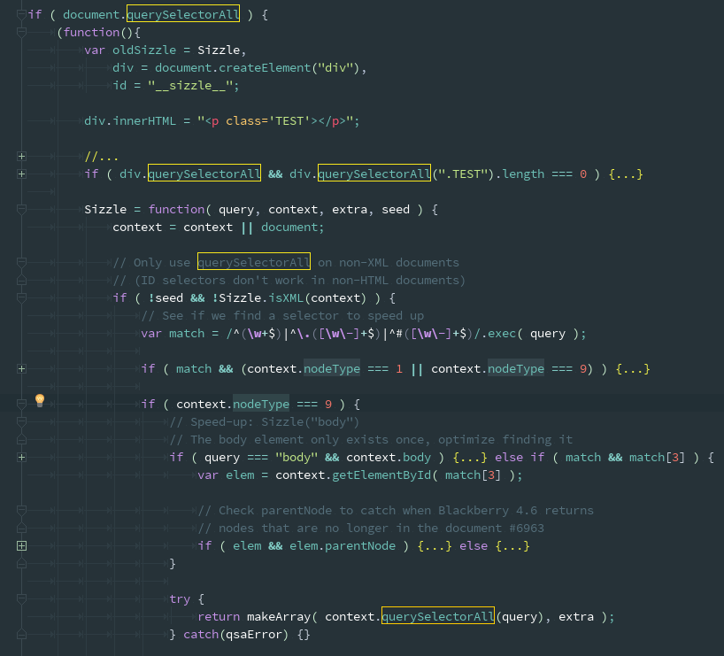
$.prototype.find-Sizzle

Slide 20
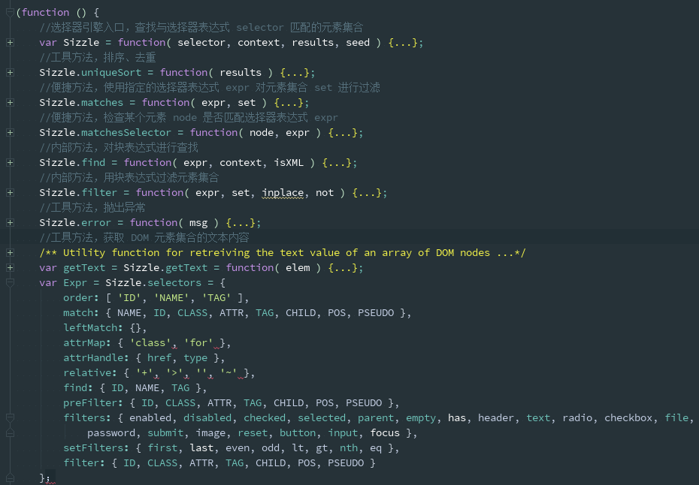
$.prototype.find-Sizzle

Slide 21
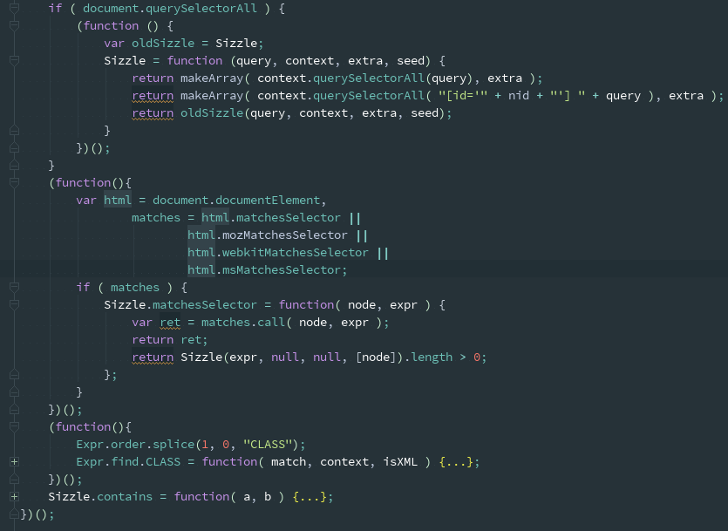
$.prototype.find-Sizzle

Slide 22
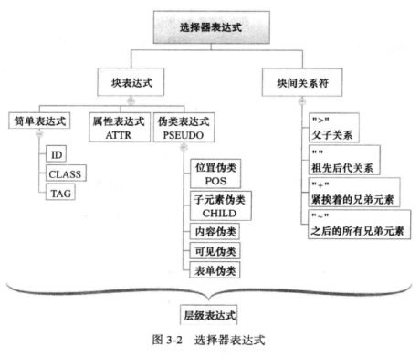
$.prototype.find-Sizzle

Slide 23
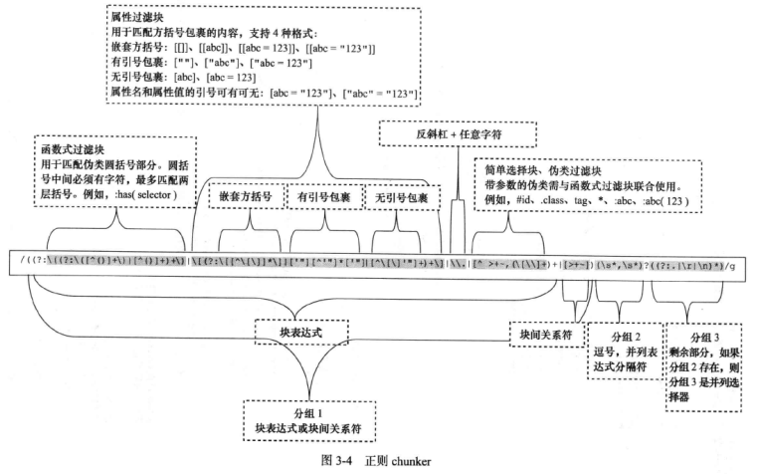
Sizzle- chunker

Slide 24
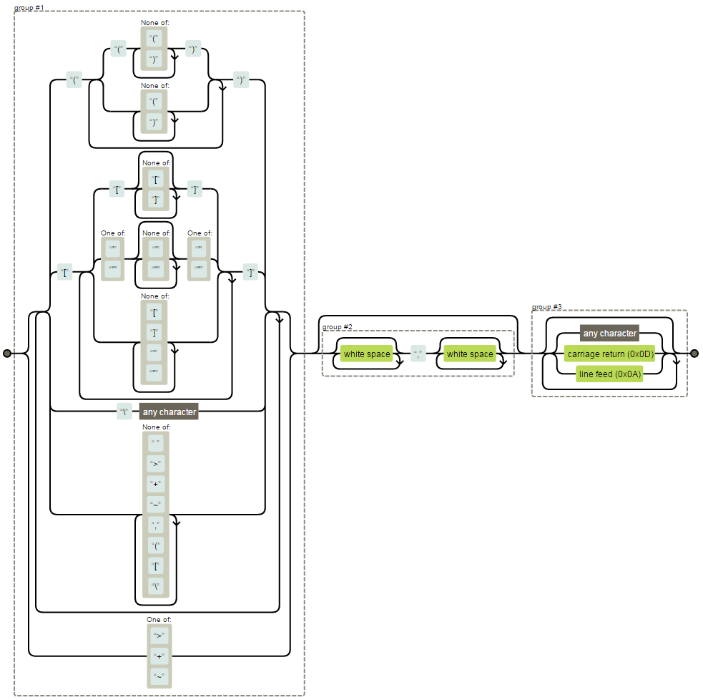
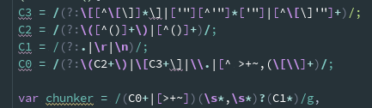
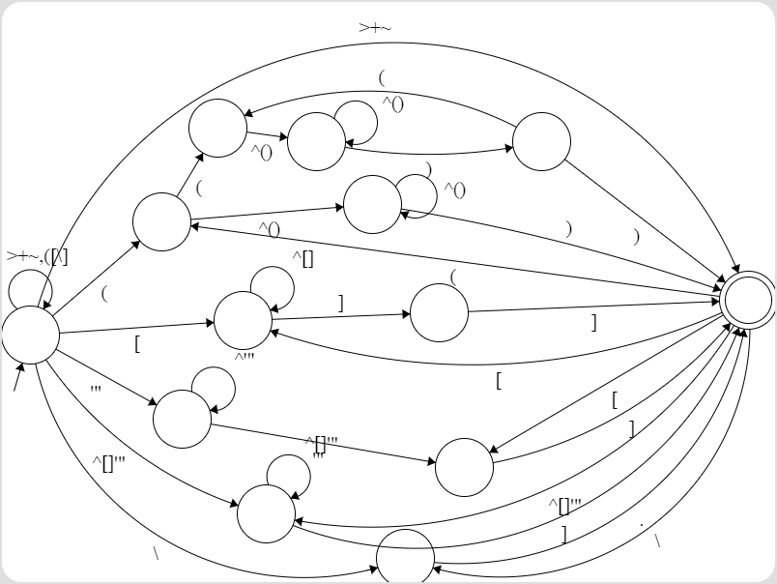
https://regexper.com

Slide 25
Expr.match
name
id
class
attr
child
tag
pos
pseudo

Slide 26
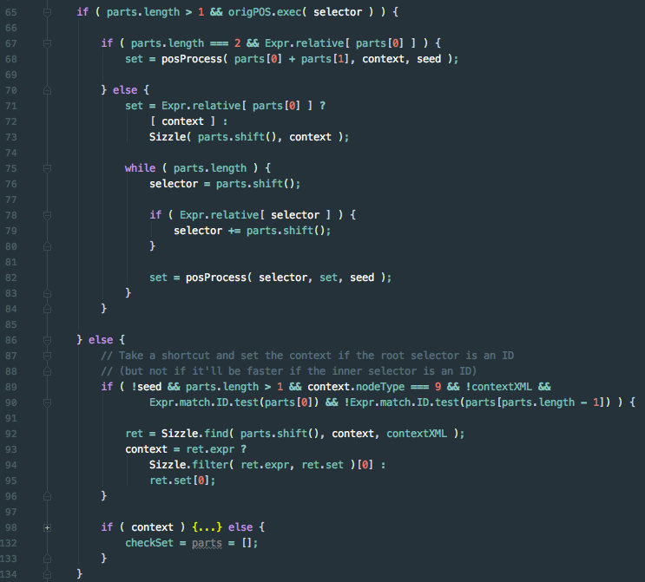
parts
解释器模式，DSL

Slide 27
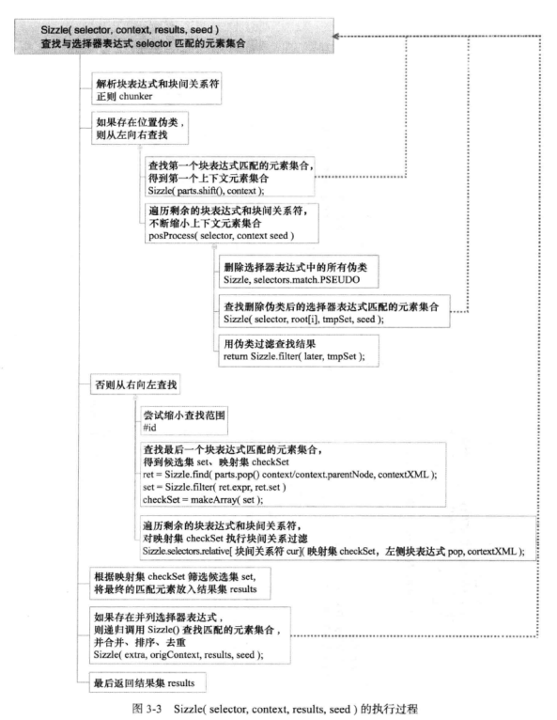
$.prototype.find-Sizzle

Slide 28
属性

Slide 29
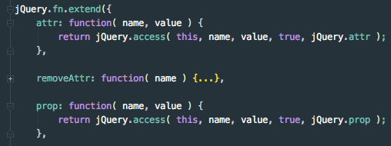
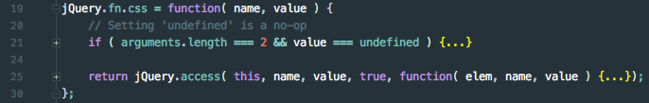
属性-$().attr、prop、css

Slide 30
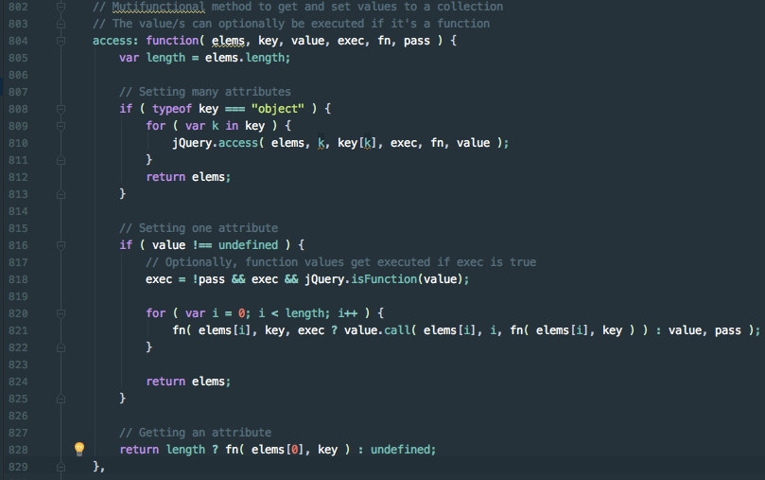
access
函数重载
动态取值

Slide 31
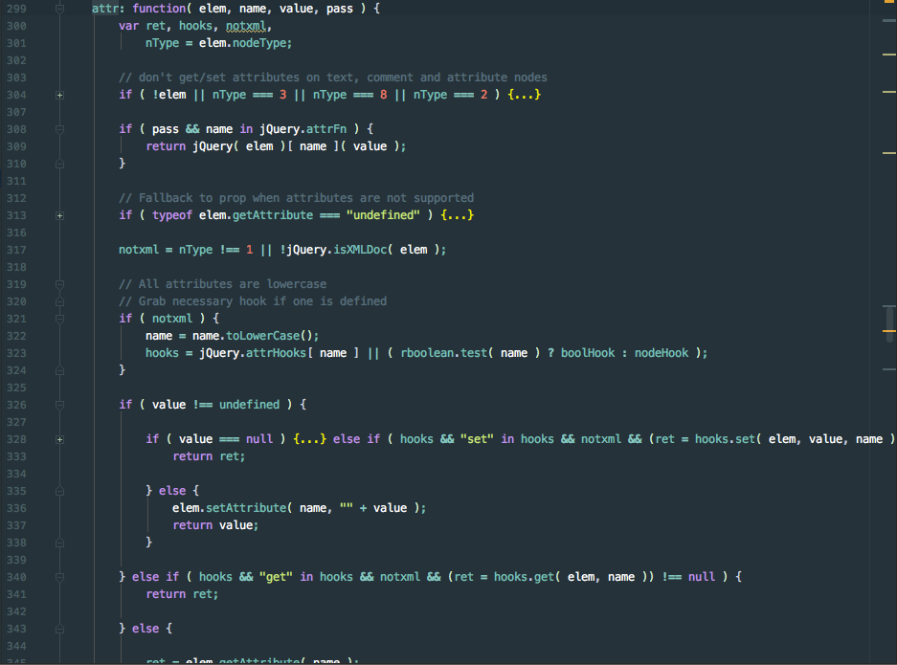
$.attr

Slide 32
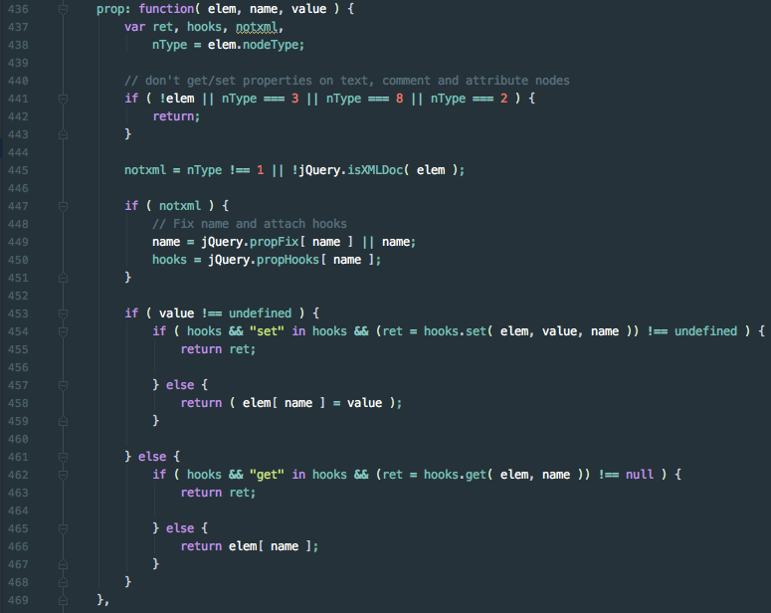
$.prop

Slide 33
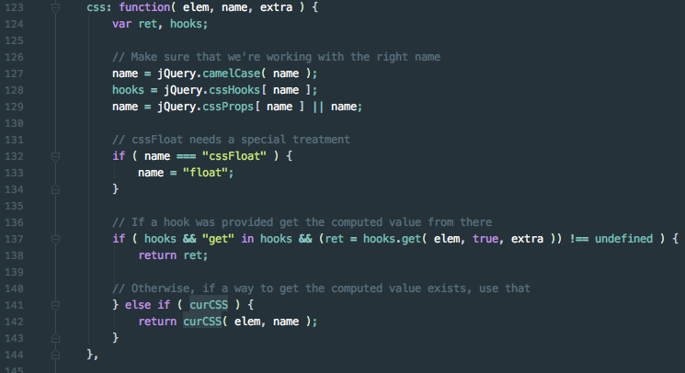
$.css

Slide 34
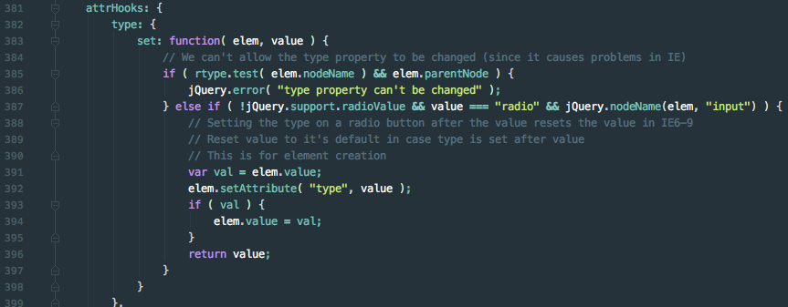
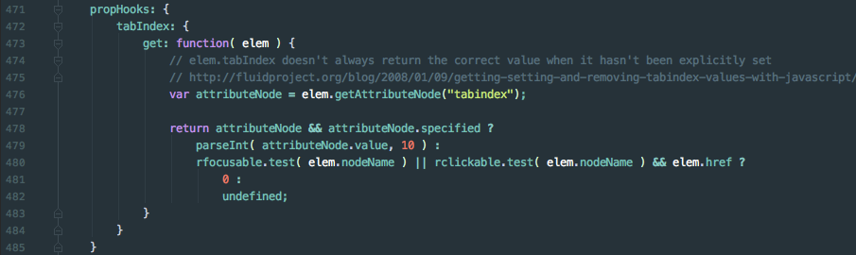
hook
钩子就是适配器原理，或者说是表驱动原理，用来优化判断逻辑
适配器这种模式对于扩展新功能非常有利
如果采用钩子处理的话，我们就省去了一大堆if else的分支判断
由于JS用对象做为表进行查找是比if条句与switch语句快很多

Slide 35
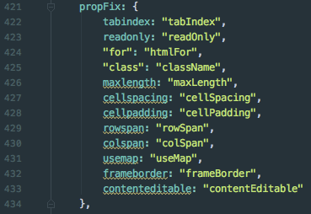
fix

Slide 36
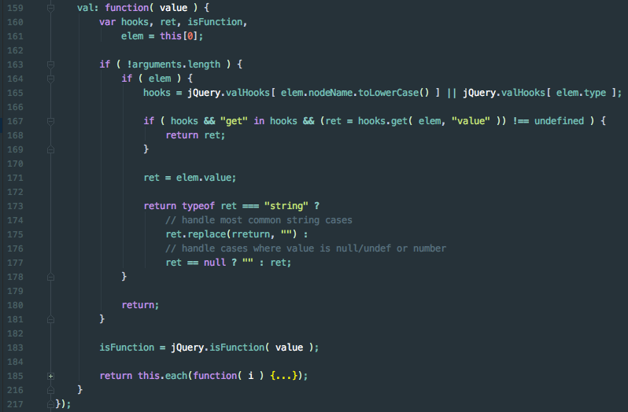
$().val
特殊属性

Slide 37
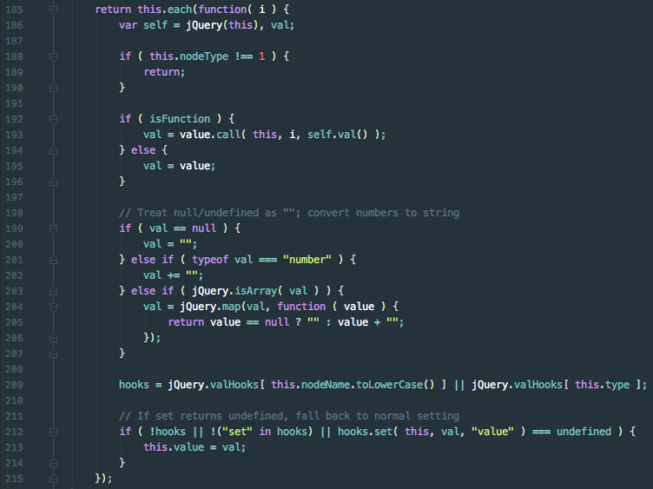
$().val

Slide 38
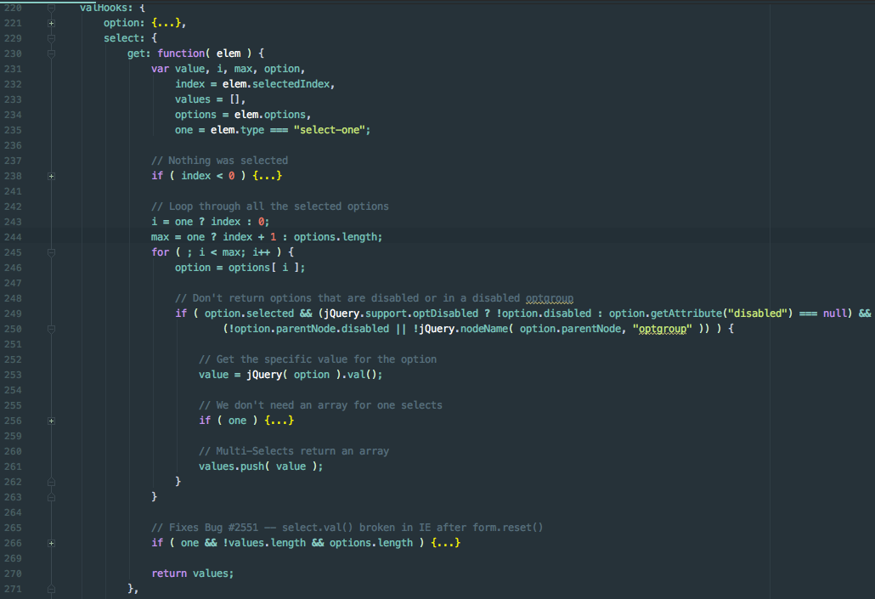
valHooks

Slide 39
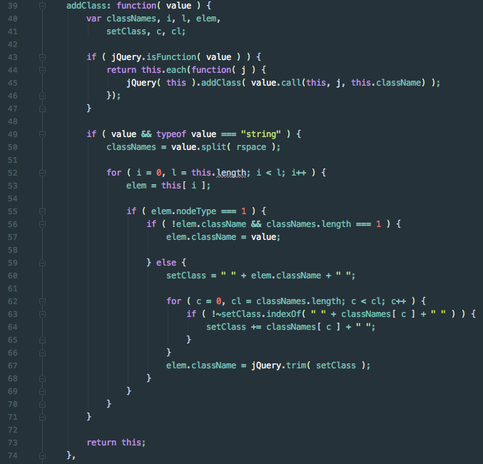
$().addClass
多值属性

Slide 40
操作

Slide 41
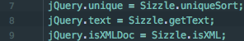
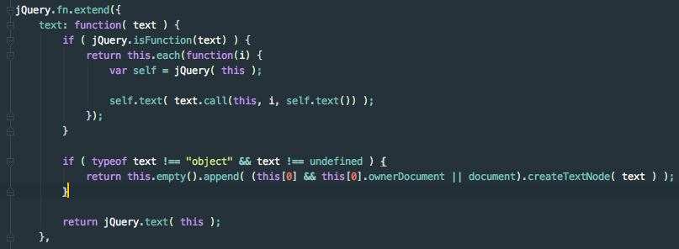
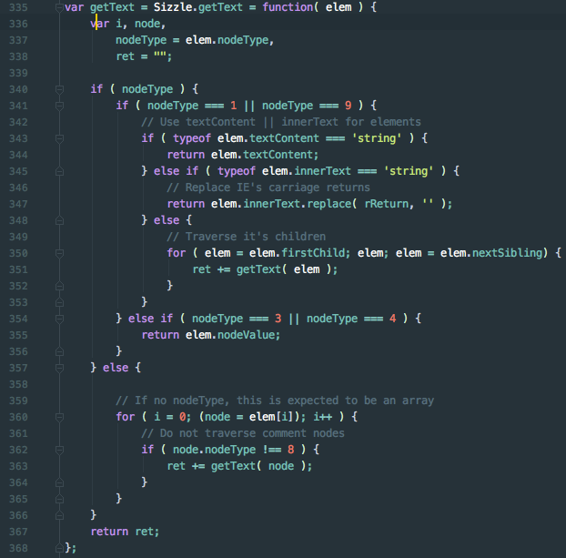
操作-$().text

Slide 42

$().append、prepend…

Slide 43

$().domManip

Slide 44
遍历

Slide 45


遍历-$(). parent、next…

Slide 46



dir、nth、sibling

Slide 47


$().filter

Slide 48
事件

Slide 49


事件-on、off

Slide 50


$.event.add

Slide 51
效果

Slide 52


效果-$(). animate

Slide 53


doAnimation

Slide 54

Ajax

Slide 55

异步队列 $.Callbacks
$.ajax 负责创建异步队列、发送请求、解析响应
异步队列管理回调函数

Slide 56
数据缓存 $.data
DOM元素，通过自增ID与数据缓存对象关联
JS对象，存储在$.expando 属性上

Slide 57

队列 $.queue、dequeue
数据缓存对象上的函数数组
出队时自动调用函数

Slide 58

功能测试 $.support

Slide 59


$.each、$.map
迭代器模式
Array.forEach
Array.map

Slide 60
优秀的编码技巧
善用正则表达式-涉及字符串处理
声明变量、判断时用换行增强可读性
Hook
链式调用

Slide 61

善用正则表达式-涉及字符串处理

Slide 62

声明变量、判断时用换行增强可读性

Slide 63
jQuery使用技巧
编写更好的jQuery代码的建议
http://blog.jobbole.com/52770/
50个jQuery代码段帮你成为更出色的JS开发者http://blog.jobbole.com/18513/
了解jQuery技巧来提高你的代码http://blog.bingo929.com/jquery-javascript-tips-to-improve-code.html

Slide 64

缓存变量

Slide 65

使用匈牙利命名法

Slide 66

请使用’On’

Slide 67

链式操作

Slide 68

维持代码的可读性

Slide 69

繁重的操作中分离元素

Slide 70
参考资料
《JavaScript 忍者秘籍》
《jQuery技术内幕》
《JavaScript 设计模式》涉及jQuery的部分
http://www.cnblogs.com/coco1s/p/5261646.html【深入浅出jQuery】源码浅析--整体架构
http://www.cnblogs.com/aaronjs/p/3279314.htmljQuery源码分析系列

